Slide 1
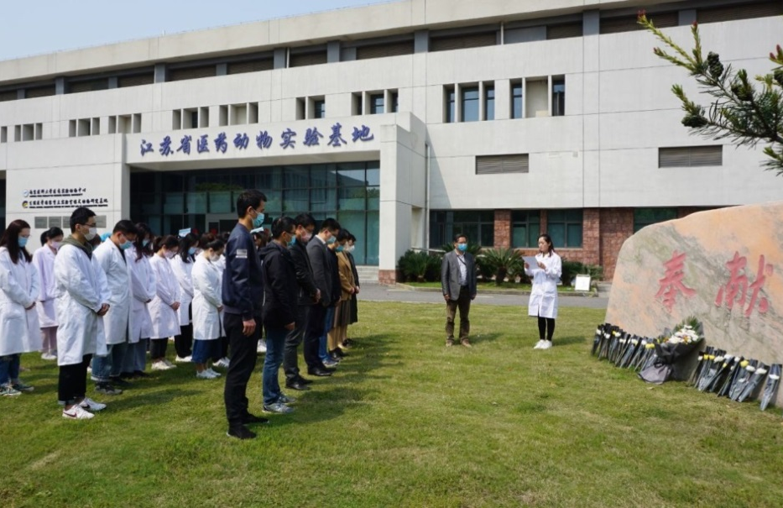
动物中心
实验动物使用设施
准入培训
南京医科大学医药实验动物中心

Slide 2
一、基本情况——动物中心主要业务
动物生产
动物饲养
模型构建
表型分析
安全性评价
教学培训

Slide 3
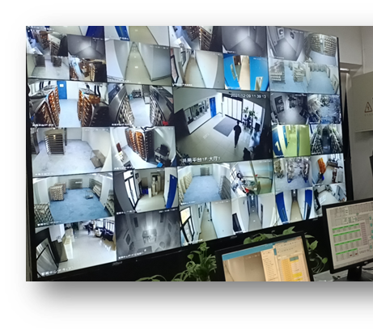
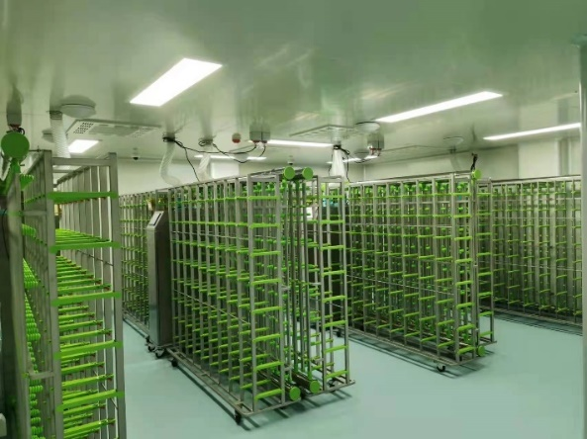
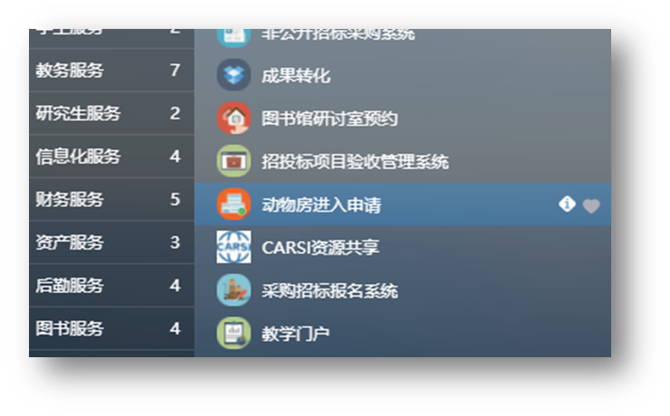
一、基本情况——饲养部介绍
五台、江宁共10个屏障系统，笼位：30,000笼
饲养条件：屏障环境 + IVC / EVC

Slide 4
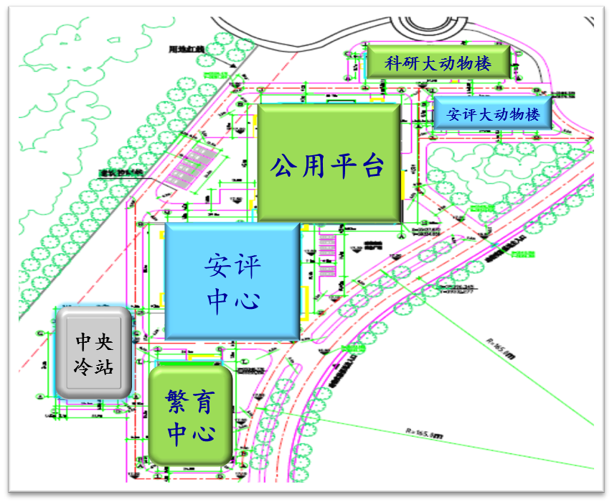
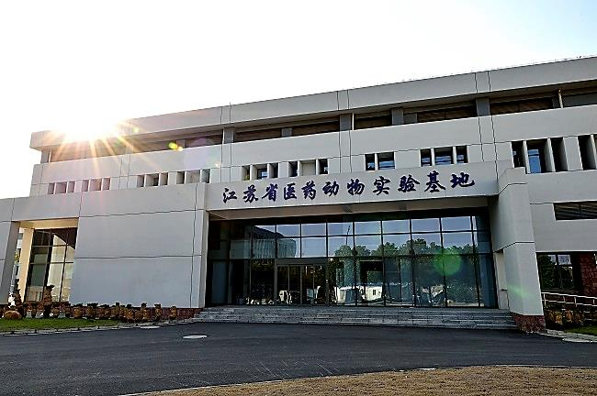
一、基本情况——饲养部介绍（江宁）
设施地址：南京市江宁区龙眠大道101号 医药实验动物中心
办公电话：86867161

Slide 5
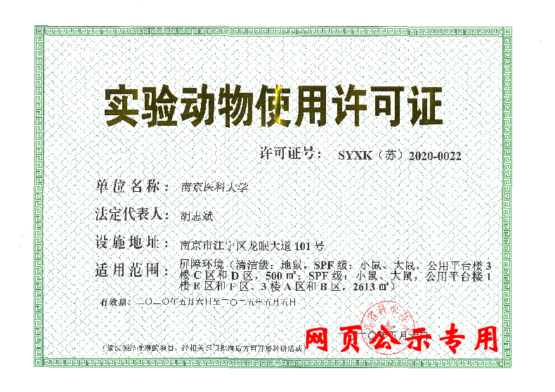
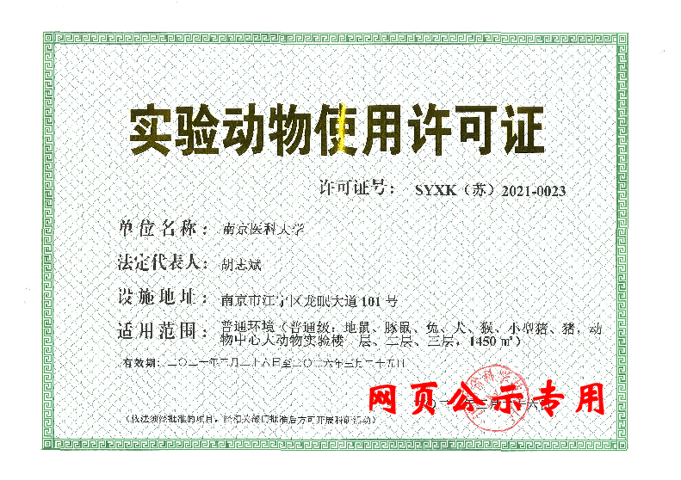
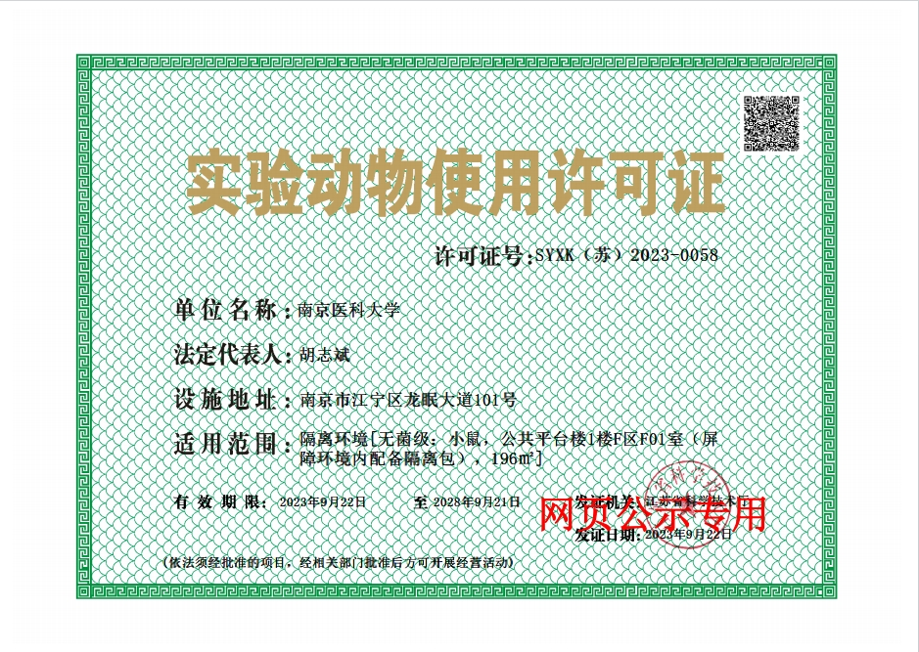
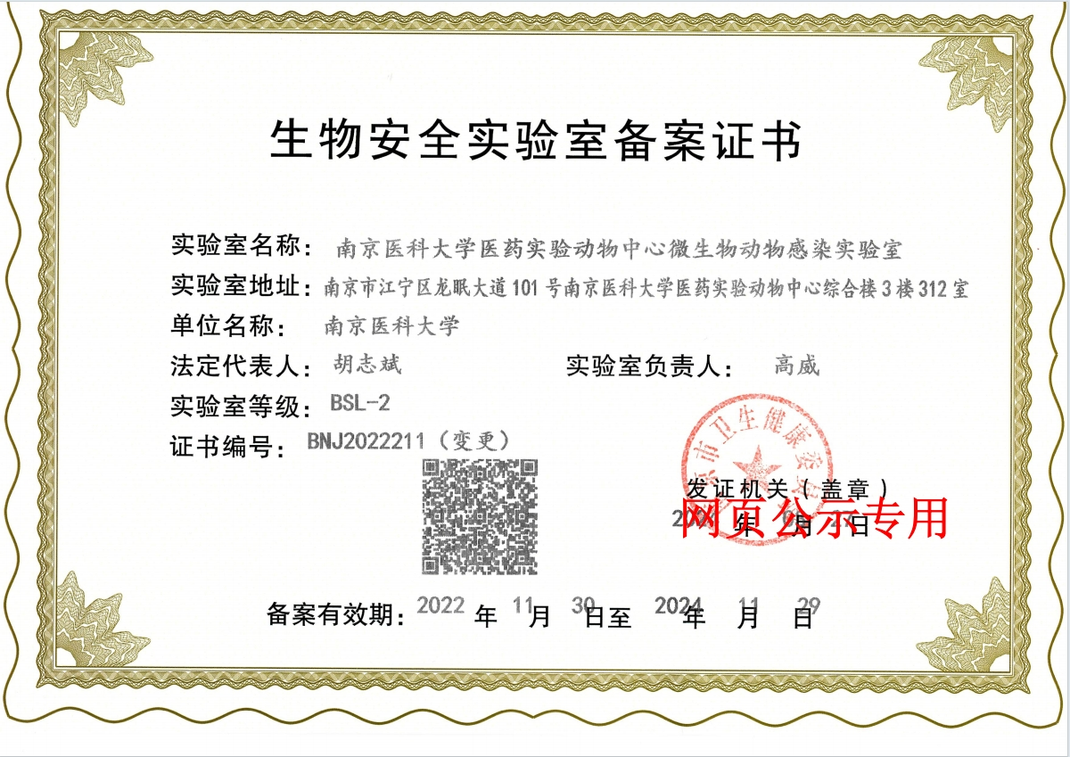
一、基本情况——饲养部介绍（江宁）
可饲养动物种类：
  大鼠、小鼠、猴、犬、兔子、豚鼠、仓鼠、猪、树鼩

Slide 6
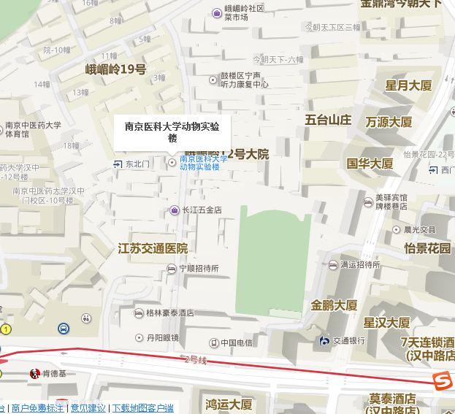
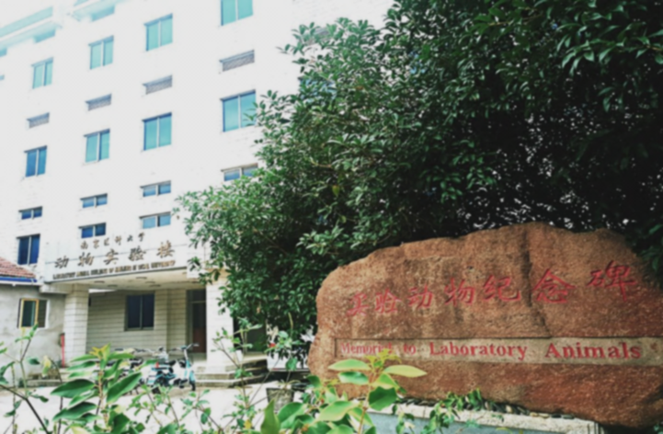
一、基本情况——饲养部介绍（五台峨嵋岭动物房）
设施地址：南京市鼓楼区峨嵋岭15-2
办公电话：86862784

Slide 7
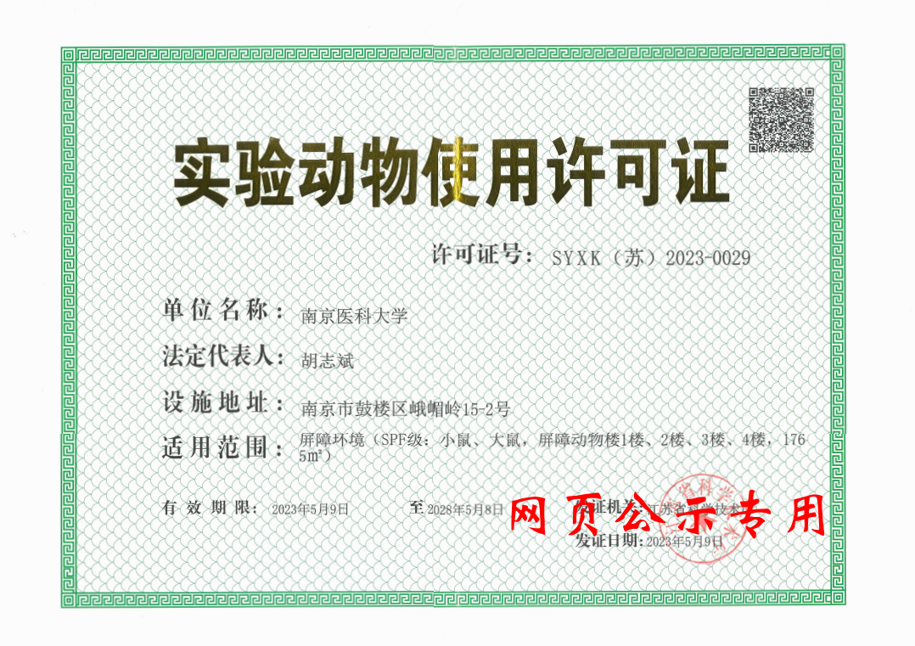
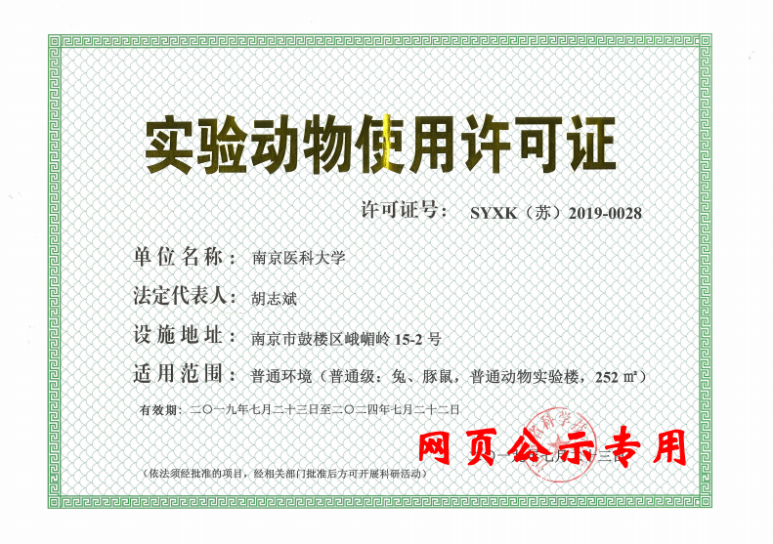
一、基本情况——饲养部介绍（五台峨嵋岭动物房）

Slide 8
一、基本情况——实验分区（1）
区域 | 适用实验动物品种 | 功能定位 | 设施类型
江宁综合楼1楼E | 大鼠、小鼠 | 实验区（手术、细胞） | 正压屏障环境
江宁综合楼1楼F | 大鼠、小鼠、地鼠 | 一般类实验区(有繁育房间) | 正压屏障环境
江宁综合楼3楼A | 小鼠 | 转基因实验\保种繁育 | 正压屏障环境
江宁综合楼3楼B | 小鼠 | 保种繁育实验 | 正压屏障环境
江宁综合楼3楼C | 小鼠 | 实验区 | 正压屏障环境
江宁综合楼3楼D | 地鼠、大鼠、小鼠 | 负压实验区（感染实验） | 负压屏障环境
大动物楼1楼X | 犬、猪 | 实验区 | 普通环境
大动物楼2楼Y | 兔、豚鼠、树鼩 | 实验区 | 普通环境
大动物楼3楼Z | 猴、地鼠、小鼠暂存 | 实验区 | 普通环境

Slide 9
一、基本情况——实验分区（2）
区域 | 适用实验动物品种 | 功能定位 | 设施类型
五台动物房1楼K区 | 大鼠、小鼠 | 实验区 | 正压屏障环境
五台动物房2楼L区 | 小鼠 | 实验区 | 正压屏障环境
五台动物房3楼M区 | 大鼠、小鼠 | 实验区 | 正压屏障环境
五台动物房4楼N区 | 小鼠 | 繁育区 | 正压屏障环境
五台大动物房W区 | 兔、豚鼠 | 实验区 | 普通环境

Slide 10
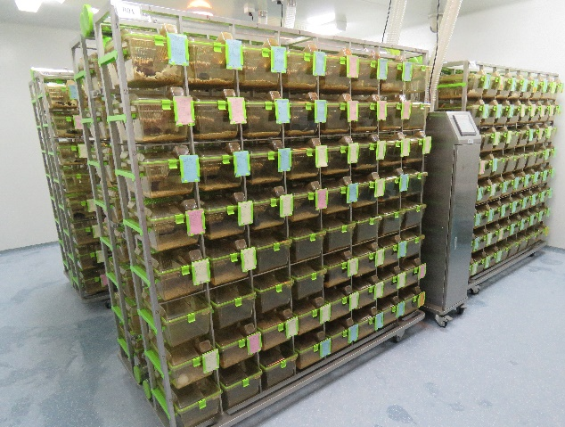
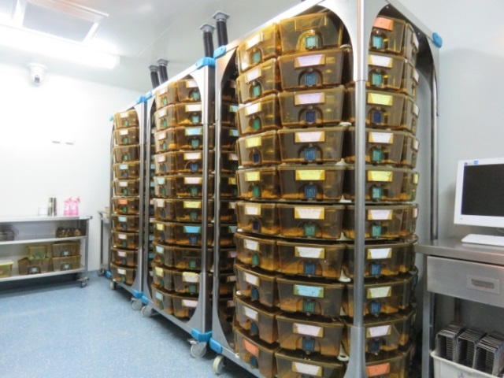
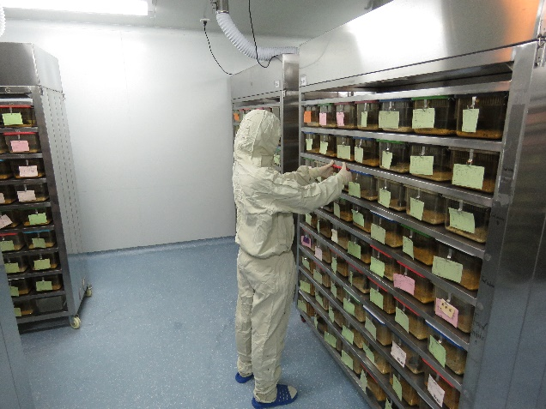
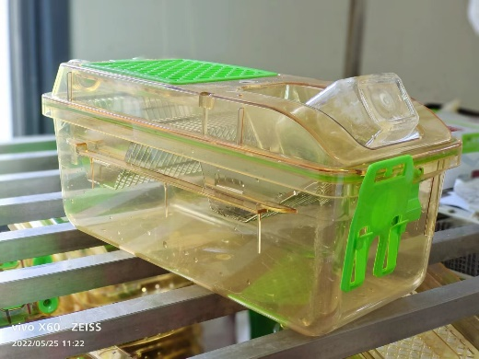
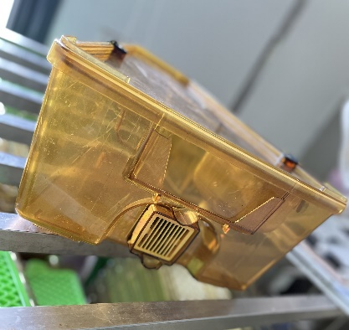
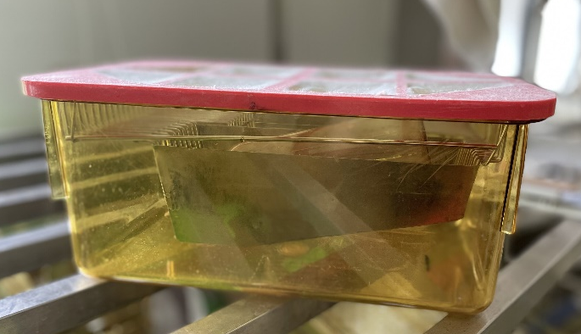
一、基本情况——笼器具
小鼠/仓鼠IVC
方形，插拔型
江宁A、F区、五台K、L区
小鼠EVC
扇形，无金属网格，水瓶垂直倒置，B、D区
小鼠IVC
方形，大膜盖，A、B、C、D、E、Z区

Slide 11
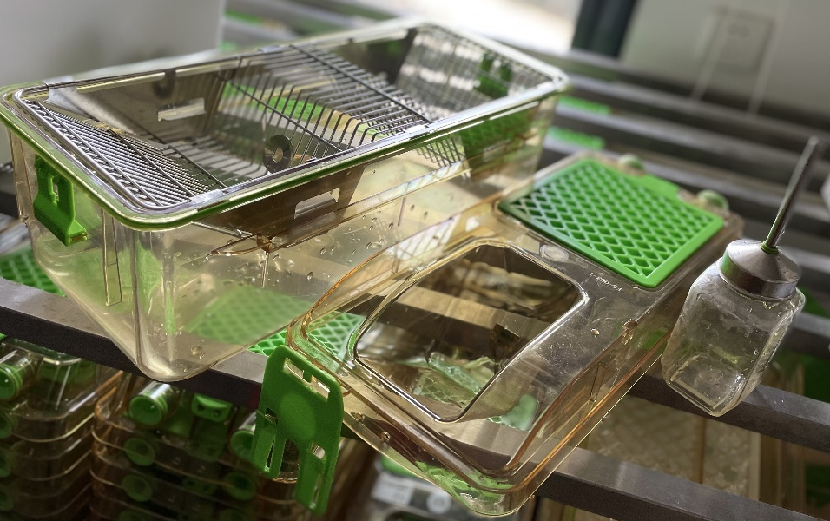
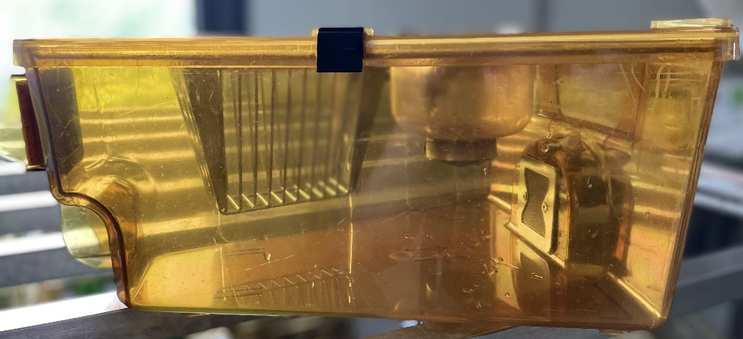
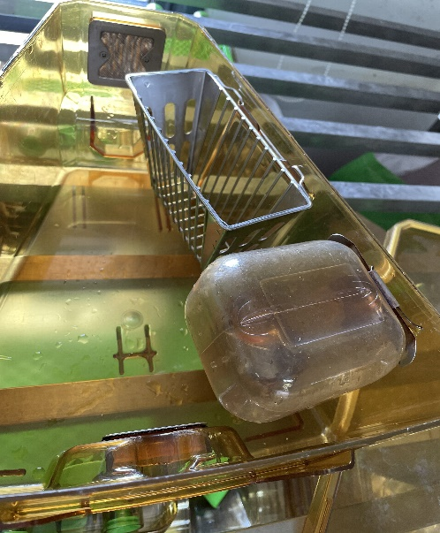
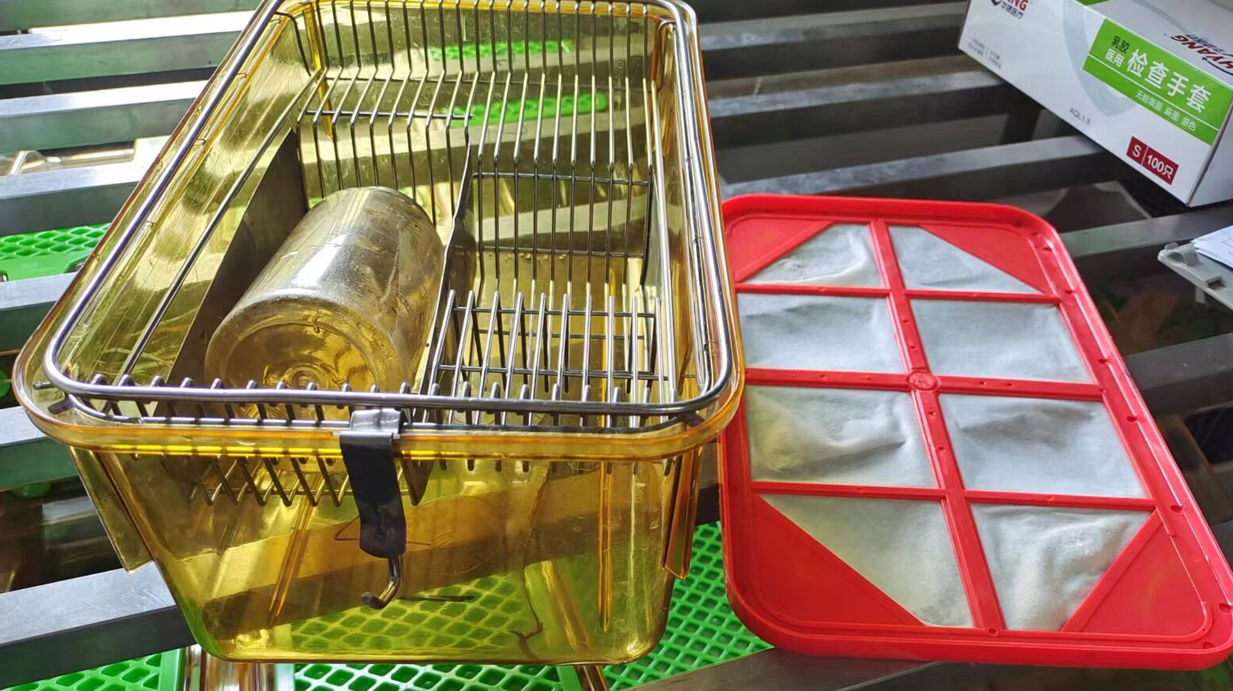
一、基本情况——笼器具（2）

Slide 12
二、开展动物实验的流程
动物中心
实验室
1实验计划《IACUC审批》
2实验人员双证齐全注1
3《饲养协议/合同》/
《代繁协议/合同》
5《动物进出实验室备案》
4《进动物申请》注2
6统一订购动物
7自行订购动物
8开展实验
9经费结算注3
10尸体处理注4
11报销注5

Slide 13
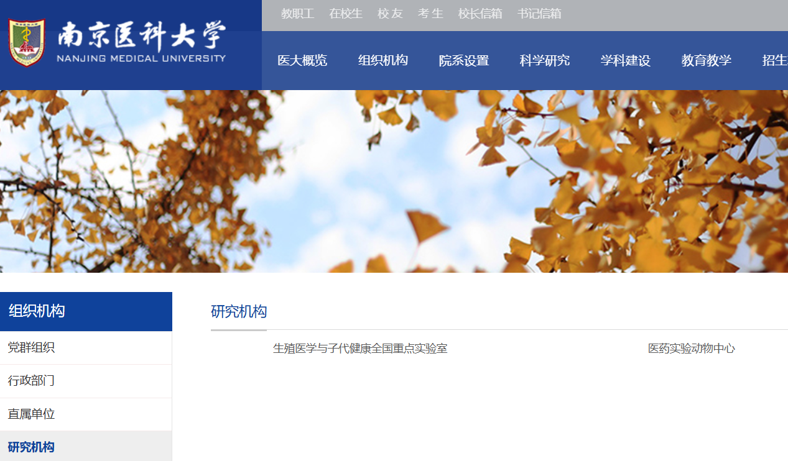
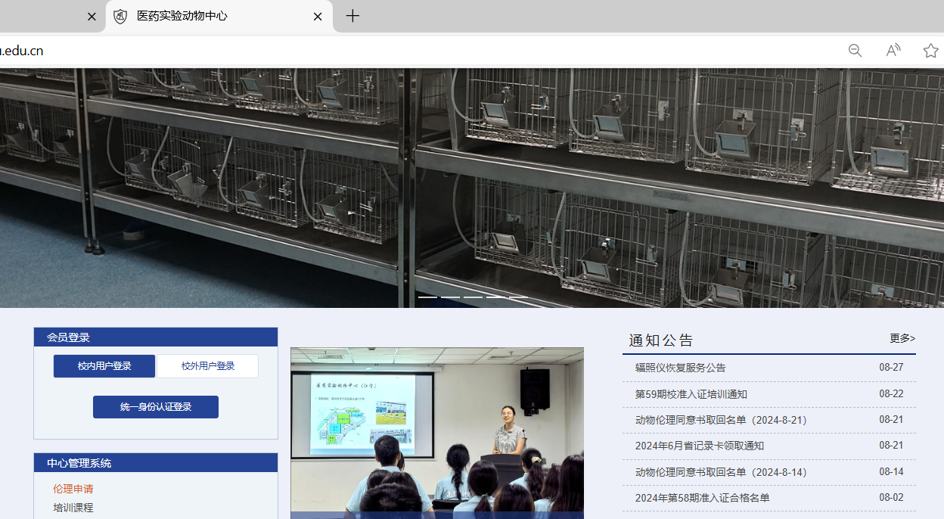
1. 实验计划《IACUC审批》
质检部
301

Slide 14
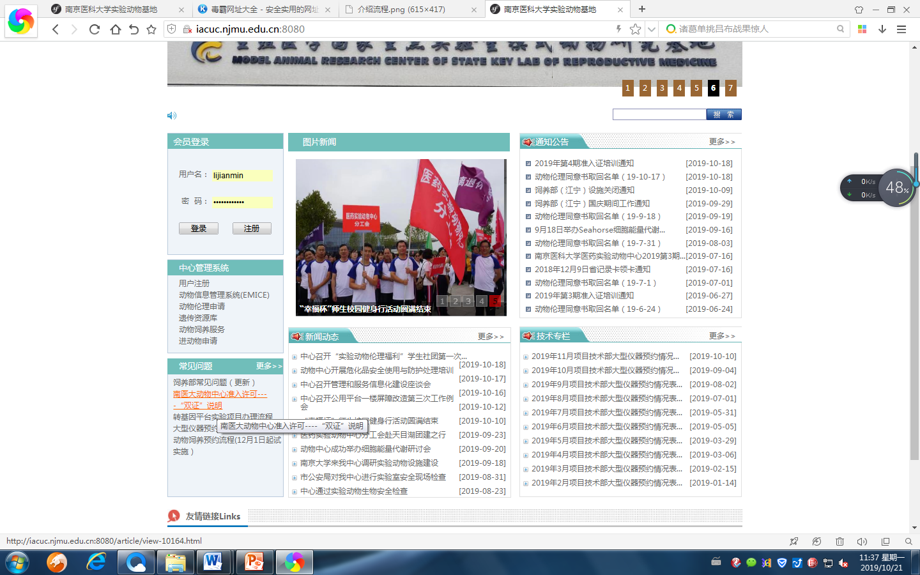
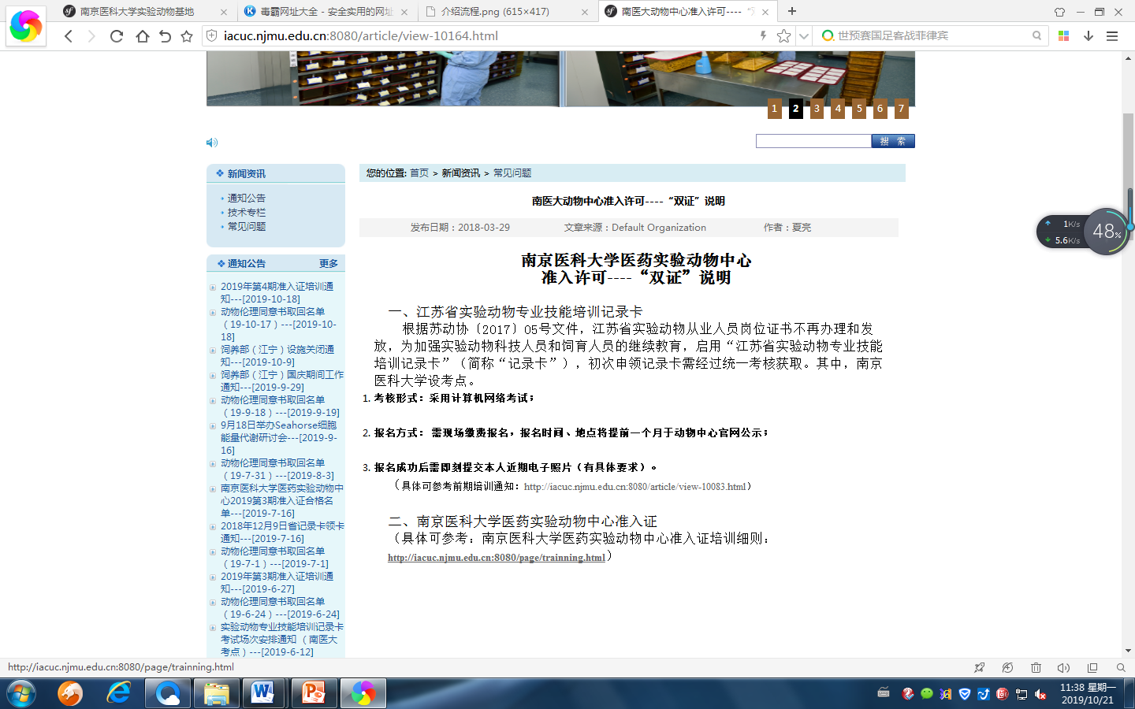
2. 实验人员双证齐全
培训部
128

Slide 15
2.1准入制补充说明
饲养部
113
2.1.1省培训记录卡延续
新生凭《学生证》、《动物中心准入证》在饲养部备案，申请进入中心设施开展实验。半年后提供本人《江苏省培训记录卡》。
2.1.2 准入证延续（同时满足以下三点）
2.1 中心实验动物设施规定未有重大变化，无重新培训的需求。
2.2 申请人准入证到期前，半年内仍在动物中心开展动物实验，并有从事进行动物设施录。
2.3 申请人无违规处罚记录。
Notes:
省培训记录卡延续
新生凭《学生证》、《动物中心准入证》在饲养部备案，申请进入中心设施开展实验。半年后提供本人《江苏省培训记录卡》、
2.1 中心实验动物设施规定未有重大变化，无重新培训的需求。
2.2 申请人准入证到期前，半年内仍在动物中心开展动物实验，并有从事进行动物设施录。

Slide 16
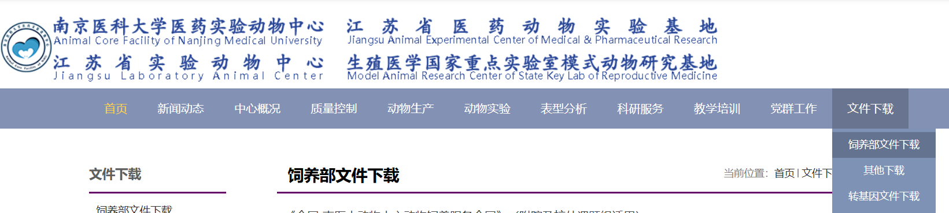
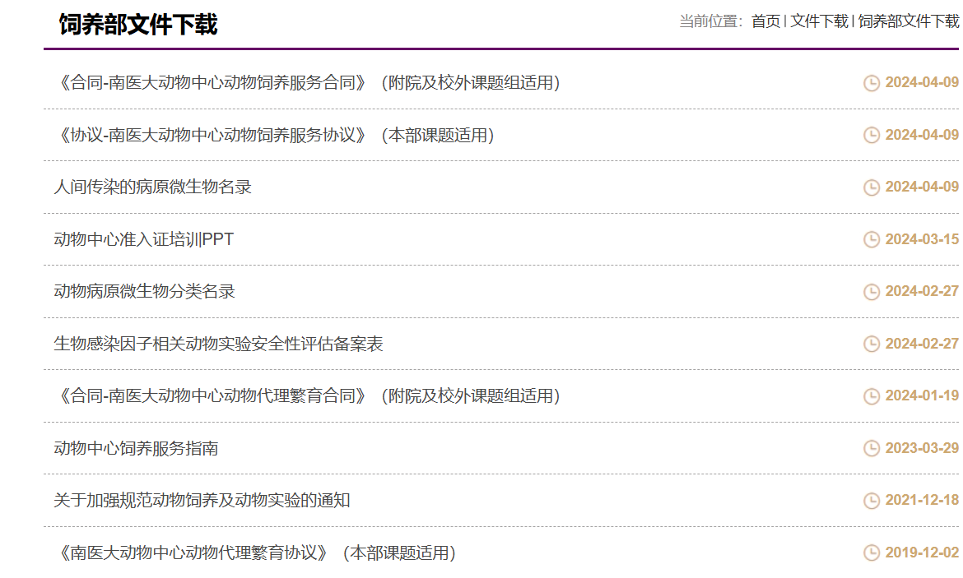
3. 协议/合同签订（1）
文件获取地址：
动物中心网站
文件下载
饲养部文件

Slide 17
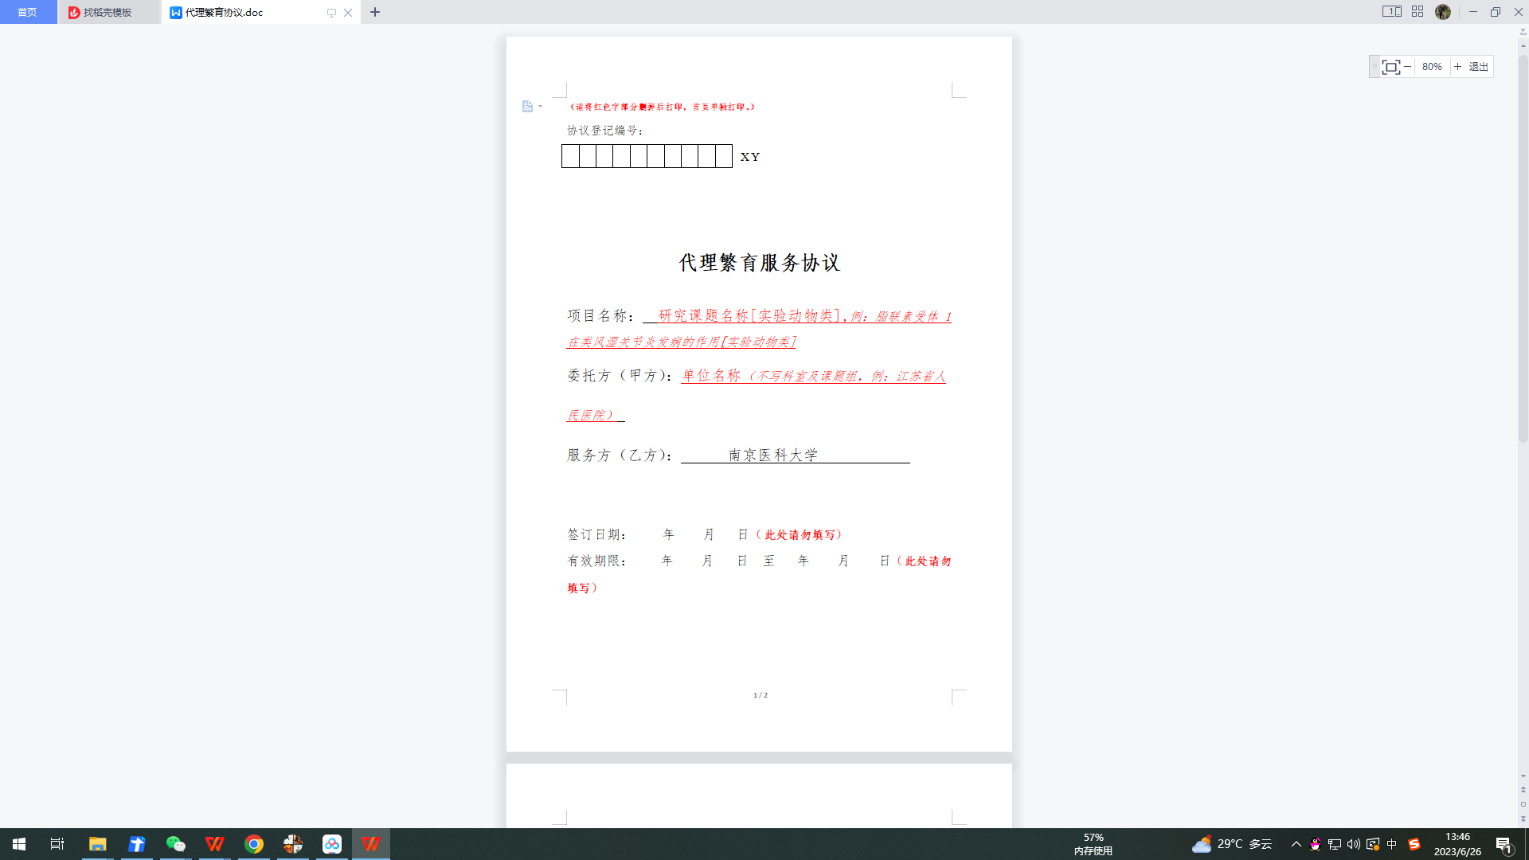
3. 协议/合同签订（2）

Slide 18
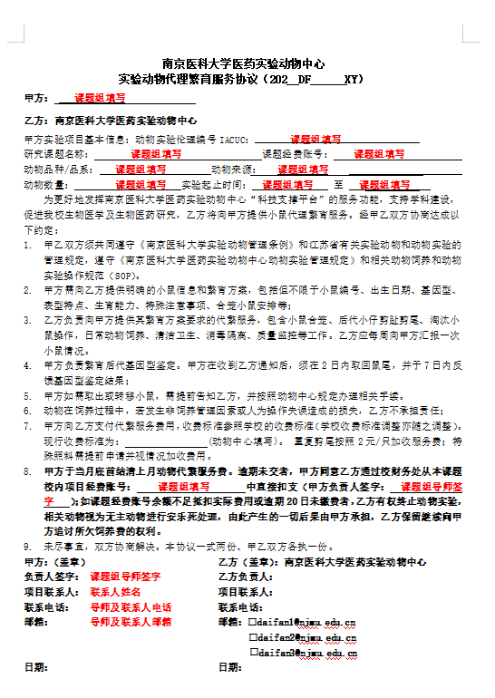
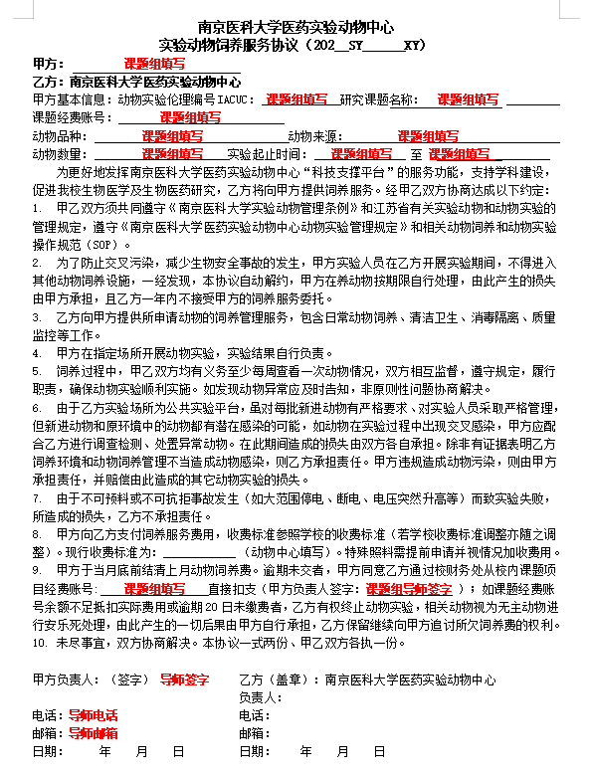
3. 协议/合同签订（3）

Slide 19
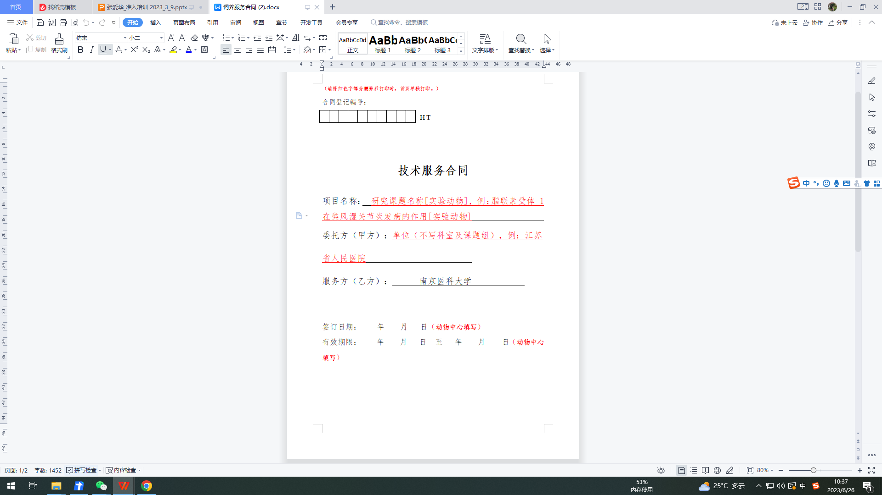
3. 协议/合同签订（4）

Slide 20
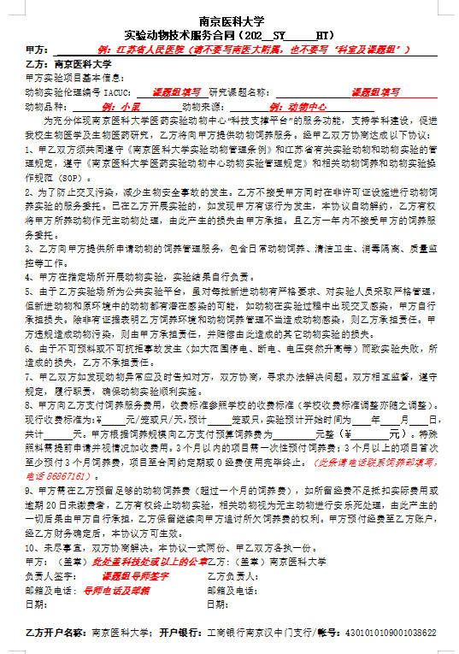
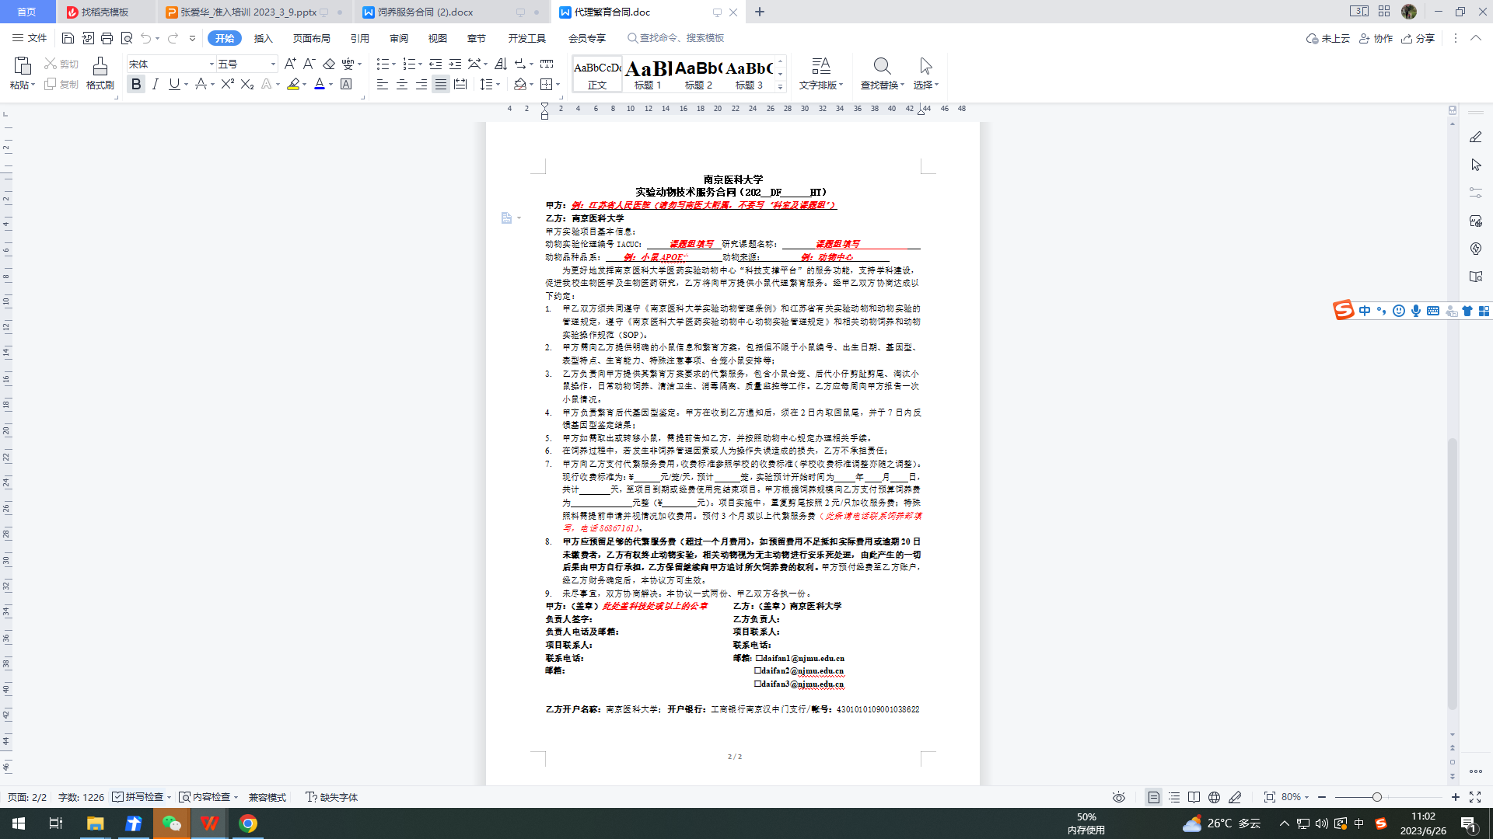
3. 协议/合同签订（5）

Slide 21
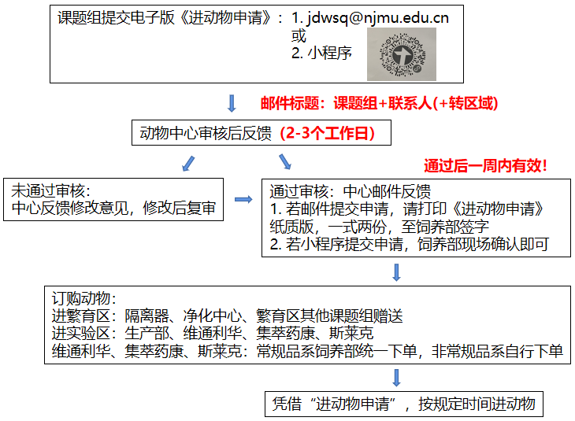
4.《进动物申请》办理（1）
饲养部
113

Slide 22
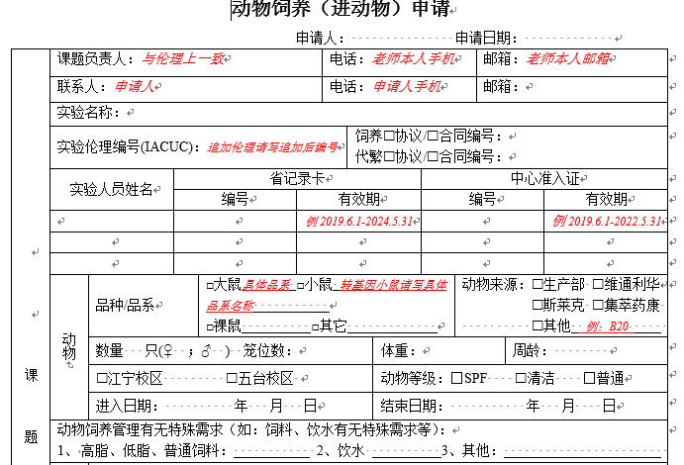
4.《进动物申请》办理（2）
进入繁育区需要隔离器来源

Slide 23
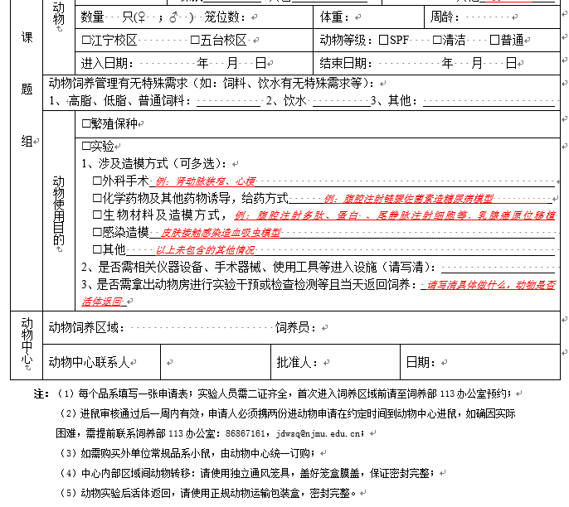
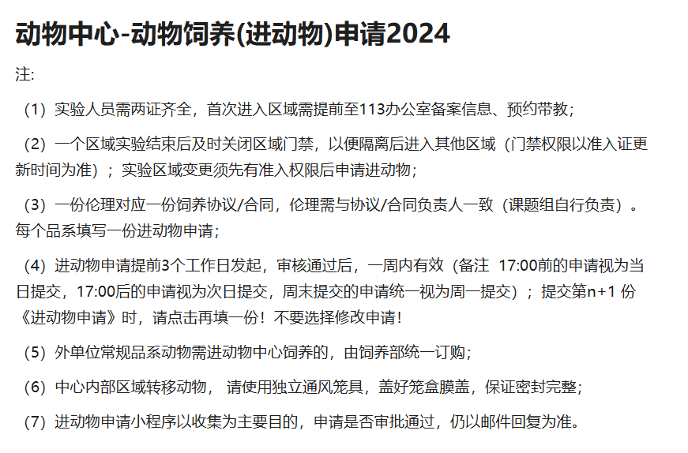
4.《进动物申请》办理（3）

Slide 24
4.《进动物申请》办理（4）

Slide 25
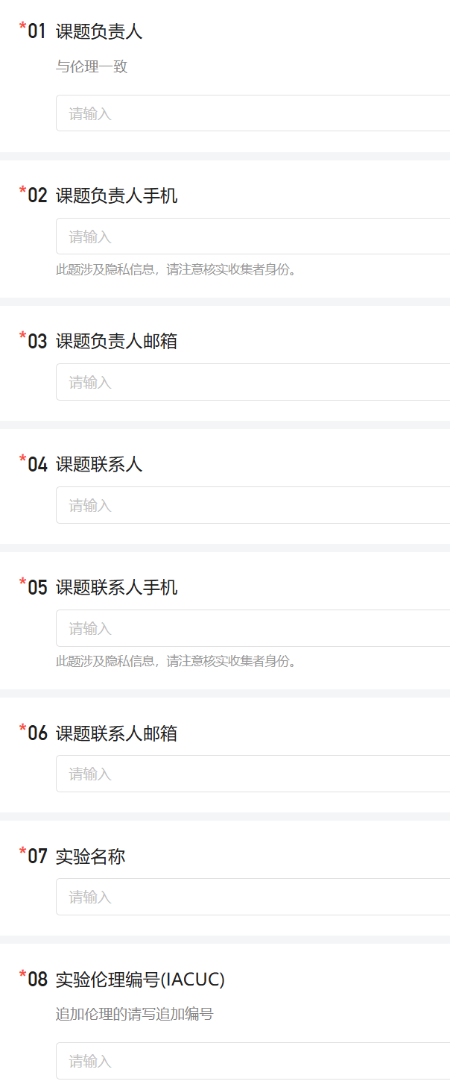
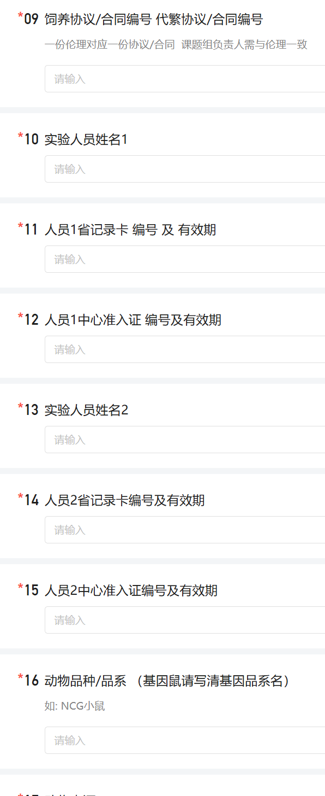
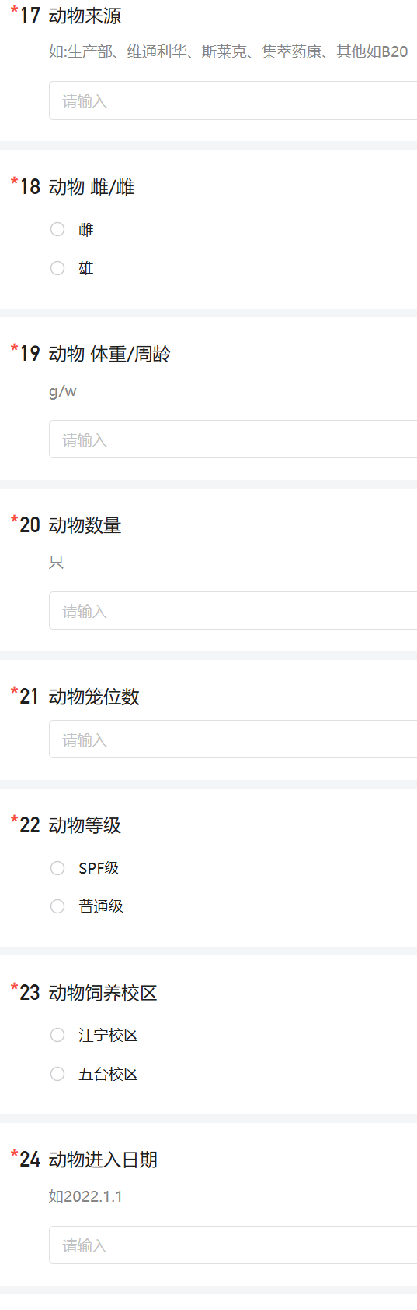
4.《进动物申请》办理（4）

Slide 26
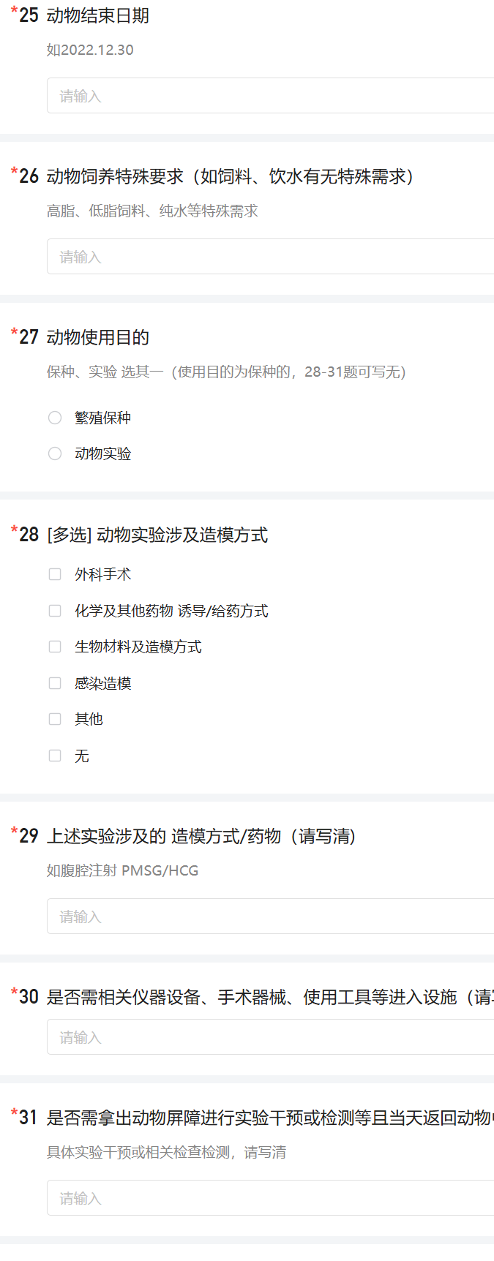
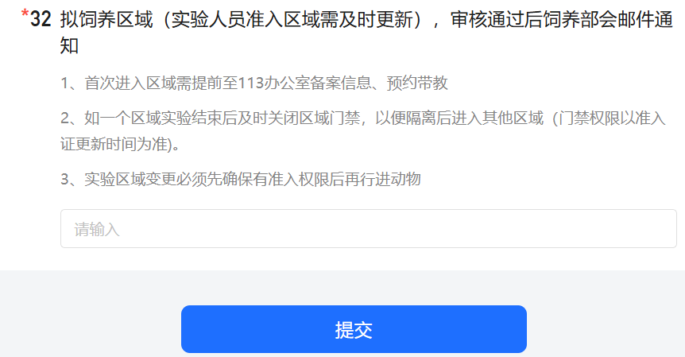
4.《进动物申请》办理（4）

Slide 27
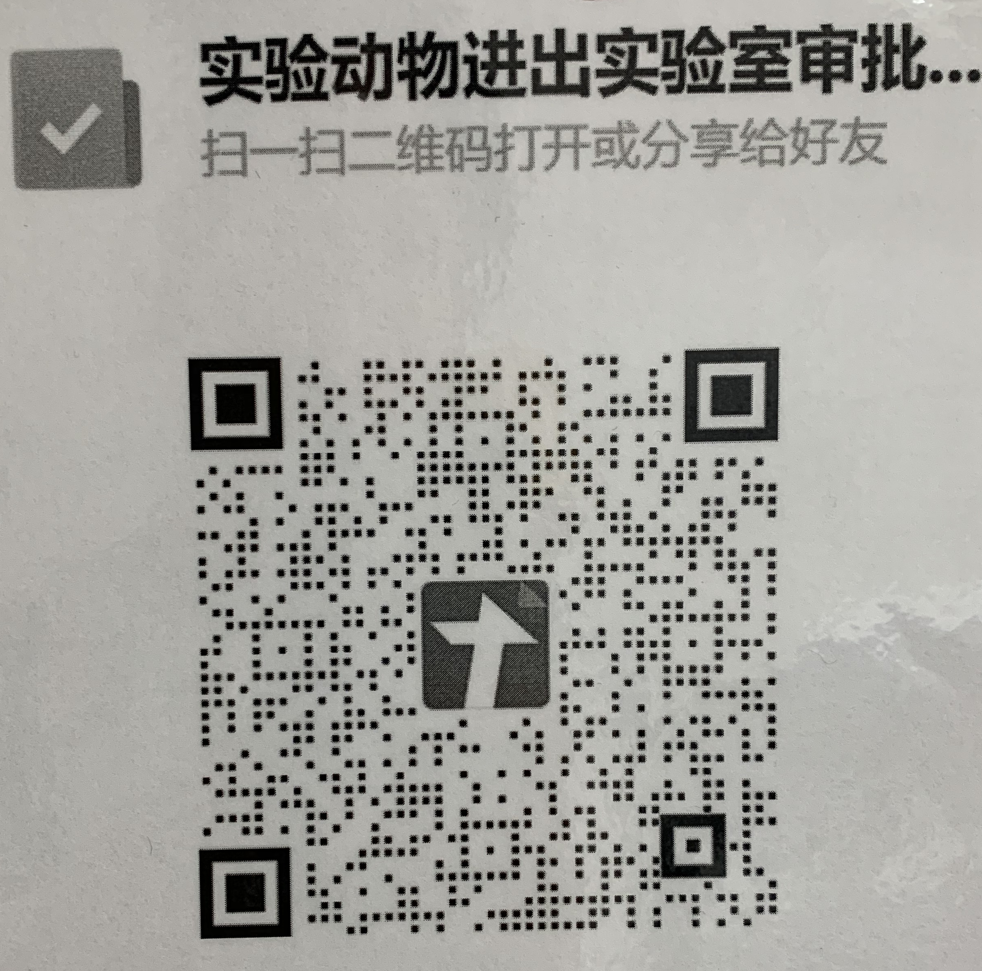
5. 实验室动物实验备案流程
饲养部
113
课题组下载、填写《实验动物进出实验室备案登记表》、打印、扫二维码提交信息进行备案、编号
申请和信息备案
一批次一份备案
动物实验
课题组监管
凭单据，动物中心按批次接收动物尸体；凭单据，报销自行订购的动物发票。
实验后动物/尸体处理，发票报销
周一～五工作时间：陈冲 86861758（11:30-13:00除外）
其他时间：维保 86867148 (18:00-18:40\20:00-20:40在各设施巡查，请避开此时间)。

Slide 28
6&7. 动物订购
饲养部
113
中心动物饲养
动物统一订购
实验人在约定时间接鼠、核对动物数量性别
实验室动物实验
自行采购合格动物

Slide 29
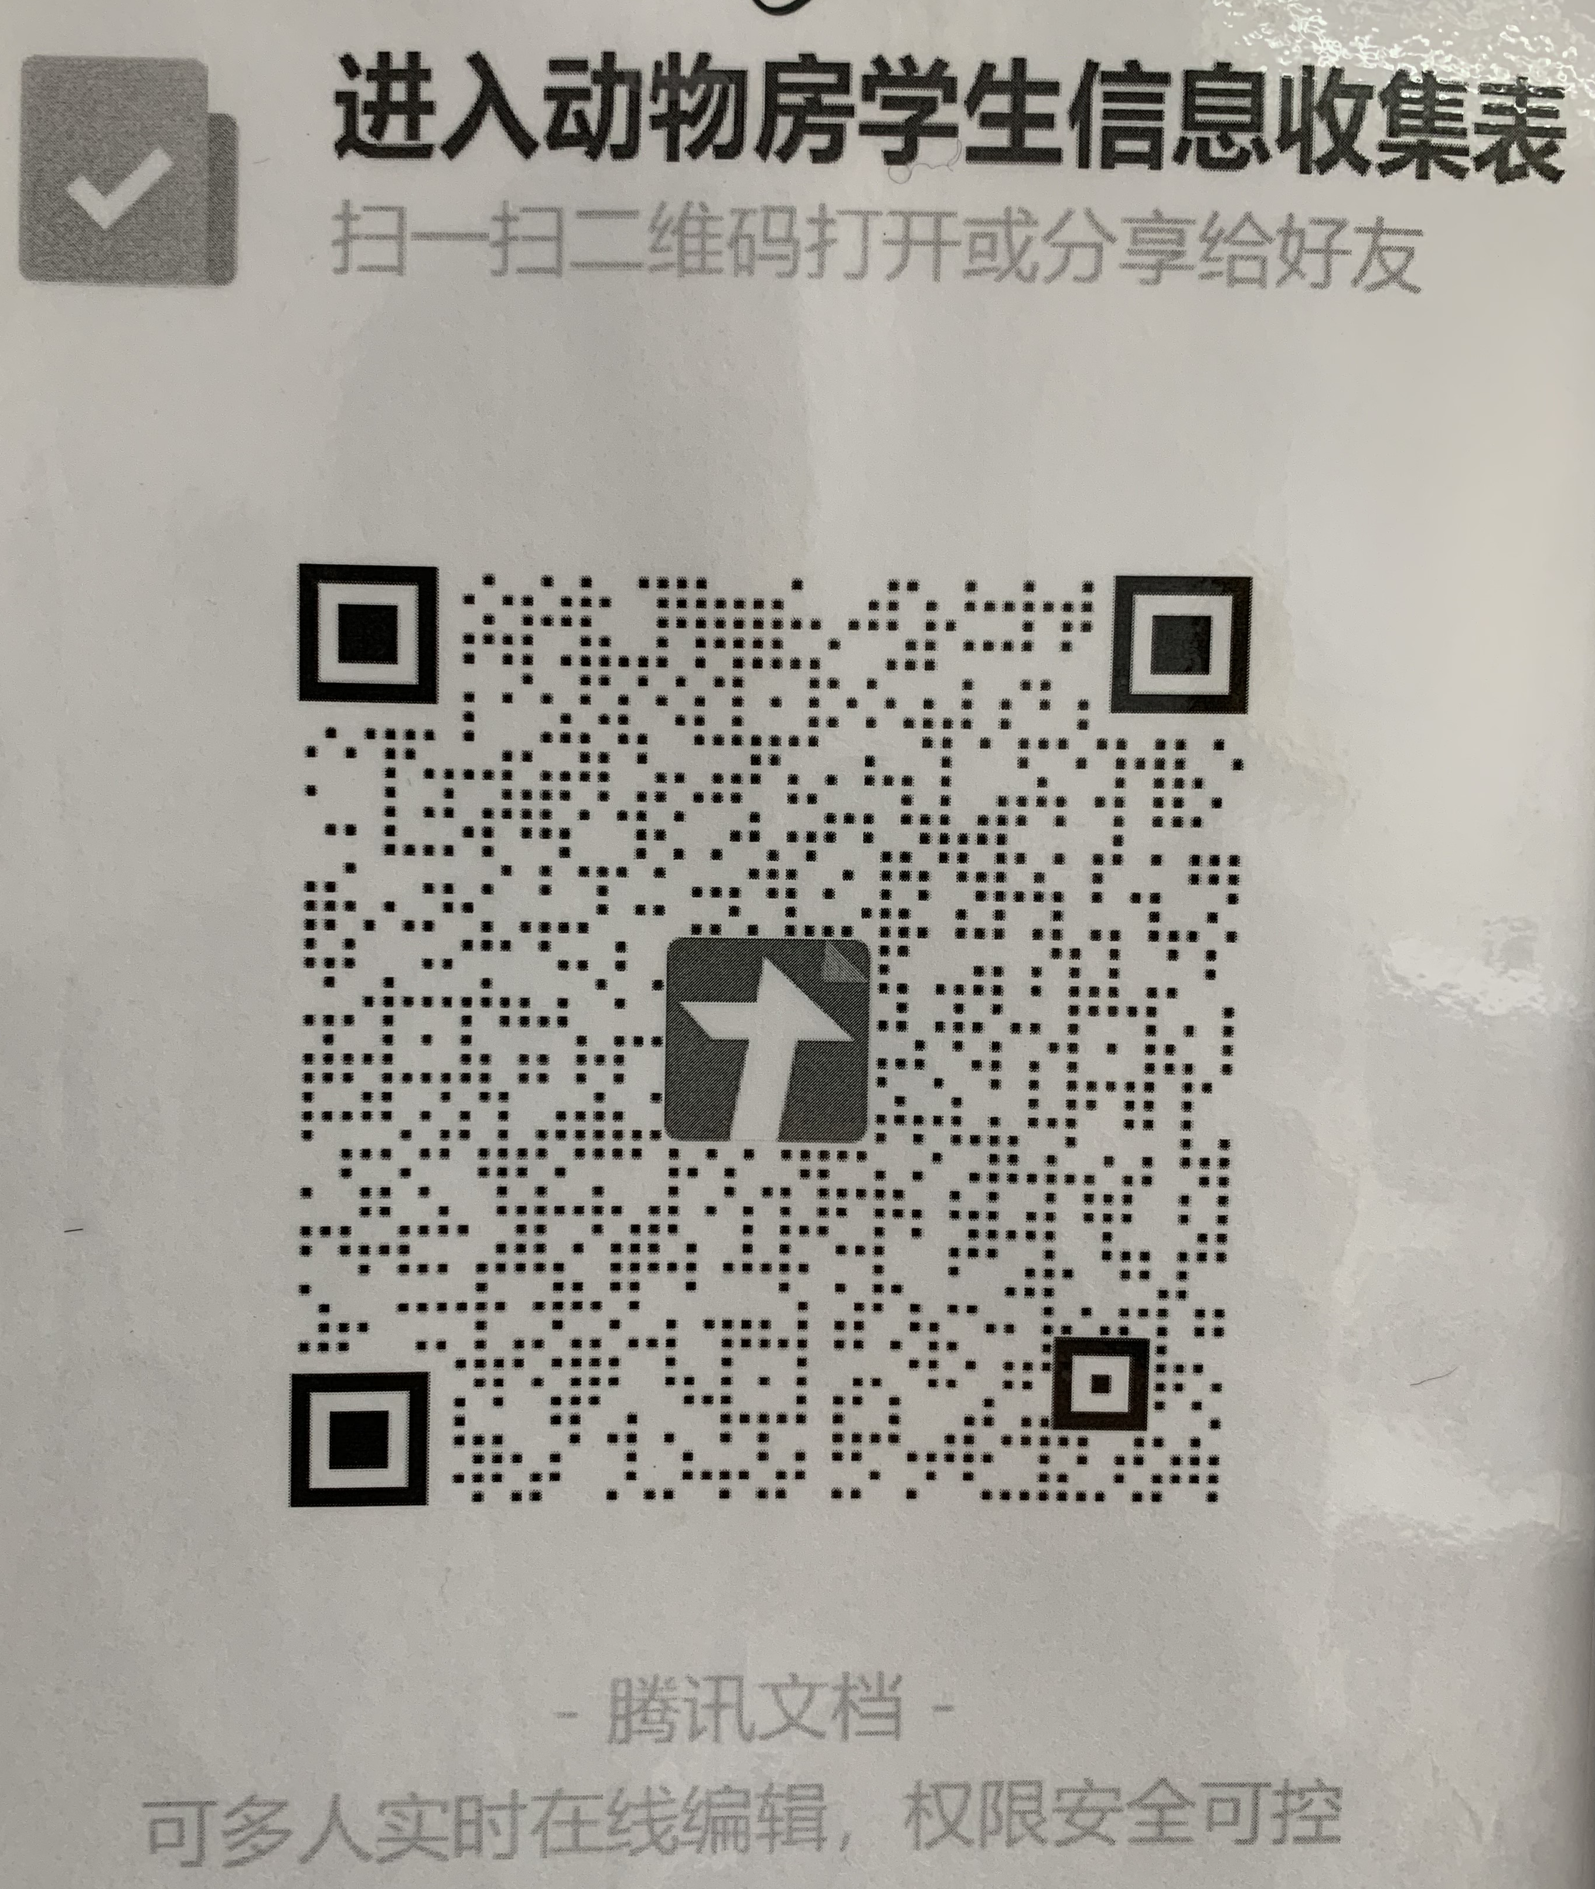
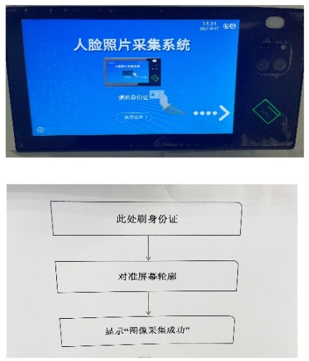
8. 动物实验
8.1实验人开通门禁权限
带两证+身份证
录入信息
确定区域
约带教
开通门禁
特别提醒：①一个人不能同时进入2个区域，顺级别可当天调换、逆行要间隔7天 （以办公室对准入证核实日期为准）。②带教时间需提前预约，确定8:25或12:55，按时间准时到场。③实验结束后及时关闭门禁，以备下次动物实验安排区域。

Slide 30
8.2 动物转移
饲养部
8.2.1内部转移
1）按各区域微生物质量级别由高到低的顺序转移。
（A-B-N-F-C/E/M-L-D-K/X/Y/Z/W）
2）区域间转移需要提交《进动物申请》，审核。
3) 区域内转移，需要至区域内提交《实验动物转移登记单》，
审核通过后同意。
4)使用中心的密封笼盒或运输笼盒转移。
备注：各区级别可能会调整，以动物中心公告为准。

Slide 31
饲养部
8.2 动物转移
8.2.2外部转移
1）客户提供转出申请（合作赠与的提供合作或赠与协议）、接收方动物房使用许可证复印件、对方同意接收证明材料。
2）动物中心提供：饲养证明、质量检测报告、设施使用许可复印件
3）转移时使用运输笼盒，并包装严密（包括实验后活体返回动物）。

Slide 32
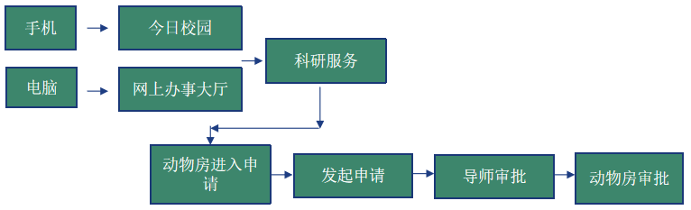
8.3 动物房开放时间
1）工作时间：上午 8:30-11:30、下午13:00-16:30（周五、六、日下午除外）。
2）非工作时间：周五、六、日的下午和晚上。必要的进入申请，请至少提前1天办理申请，以提交到饲养部为准。

Slide 33
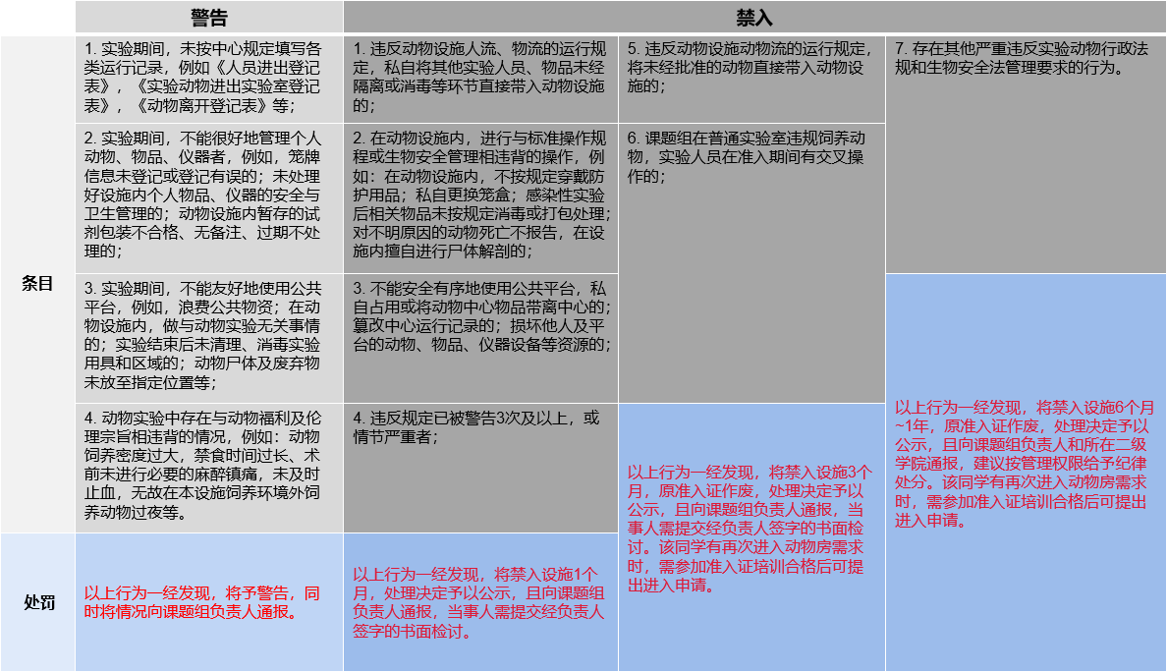
8.4《实验人员违规处理办法》

Slide 34
8.5 笼牌
繁殖笼
笼号： |  | 品系编号： |  |  |  | 生仔记录
品系名称：
代数：
编号 | 性别 |  | 生日 |  | 基因型
合笼日期： |  |  |  | 负责人：
备注：
所属实验室： 联系电话：
库存笼
品系编号： |  | 品系名称： |  | 负责人：
小鼠编号/数量 | 性别 | 生日 | 基因型 | 代数 | 父母
备注：
所属实验室： 联系电话：
实验笼
品系编号： | 品系名称： | 负责人：
所属实验室： 联系电话：

Slide 35
8.6 动物中心提醒卡
小鼠死亡 |  | 需剪脚趾
日期： |  | 日期：
需分笼 |  | 特殊护理
日期： |  | 日期：
特殊饲料 |  | 异常小鼠
日期： |  | 日期：

Slide 36

8.7 设施内共用仪器—电脑
仅作办公使用，不做娱乐使用。
规范使用，爱护保养，每次使用后登记，每日结束时关机。

Slide 37

8.7 设施内共用仪器—冰箱
仅作必用的实验用品储藏使用，不做长期储藏使用。
标记清楚、规范使用、爱护保养，每次使用后登记。
实验结束后，清理冰箱内保存物品。

Slide 38

8.7 设施内其它仪器和用品
呼吸麻醉机（E\L\M）； 呼吸机（D）；
尾静脉注射仪 (E\D\L\M\Z\K)；
体式显微镜 (E\D) ; 万向体式显微镜 (E\L\M) ；
脑立体定位仪+微型手持颅钻 (E\D) ；
热垫 (E\D\L\M) ；
玻璃珠灭菌器 (E\D) ；
剪刀、镊子、游标卡尺、EP管、管架、酒精棉球、1毫升注射器

Slide 39
9. 饲养费用结算
饲养部办公室113
9.1费用结算程序及要求
财务缴费——办公室106
N月
N+1月
N+2月
第15日
月底前
第5日
第10日
第20日
饲养费
催缴告知函
取明细
禁入
失信名单
1.动物视为无主处理
完成缴费
2.债务追缴
全组人员禁入
暂停进动物审批
暂停代繁
3.一年内不接收申请

Slide 40

9.2 饲养收费标准

Slide 41
10. 动物尸体处理
中心饲养动物
实验室内处理动物
《动物进出实验室备案记录》
安乐死
安乐死取材
中心统一尸体处理

Slide 42
11. 发票审核
饲养部
113
动物发票
动物质量合格证
中心代订购动物
课题组自订购动物
发货单
统一审核发票
发票审核
动物进出实验室备案记录
课题组报销
课题组报销
饲料/垫料发票
有符合要求的使用地点证明，例如高脂饲料的动物中心签收证明，公卫设施使用证明。

Slide 43

疑问求解
https://iacuc.njmu.edu.cn/main.htm
办公地点：动物中心113室；
办公电话：86867161；
邮箱：jdwsq@njmu.edu.cn；
微信群、饲养间qq群

Slide 44
BSL-2类实验开展的要求
（以下内容供相关实验者学习）

Slide 45
BSL-2类实验开展的要求
课题动物实验伦理审查
生物安全相关法律法规培训
病原生物安全分类、具体相关操作、防护要求和应急处理培训——课题组负责培训并提交文件和培训记录
动物实验操作防护和应急处理培训

Slide 46



生物安全相关法律法规

Slide 47

生物安全管理乃国之大计
2019
SARS-COVID-19

Slide 48
《中华人民共和国生物安全法》（共十章85条）
第一章 总 则
第二章 生物安全风险防控体制
第三章 防控重大新发突发传染病、动植物疫情
第四章 生物技术研究、开发与应用安全
第五章 病原微生物实验室生物安全
第六章 人类遗传资源与生物资源安全
第七章 防范生物恐怖与生物武器威胁
第八章 生物安全能力建设
第九章 法律责任
第十章 附 则
（2020年10月17日第十三届全国人民代表大会常务委员会第二十二次会议通过）

Slide 49
《中华人民共和国生物安全法》——适用范围
（一）防控重大新发突发传染病、动植物疫情；
（二）生物技术研究、开发与应用；
（三）病原微生物实验室生物安全管理；
（四）人类遗传资源与生物资源安全管理；
（五）防范外来物种入侵与保护生物多样性；
（六）应对微生物耐药；
（七）防范生物恐怖袭击与防御生物武器威胁；
（八）其他与生物安全相关的活动

Slide 50
《中华人民共和国生物安全法》——内容学习
第五条 国家鼓励生物科技创新，加强生物安全基础设施和生物科技人才队伍建设，支持生物产业发展，以创新驱动提升生物科技水平，增强生物安全保障能力。
第六条 国家加强生物安全领域的国际合作，履行中华人民共和国缔结或者参加的国际条约规定的义务，支持参与生物科技交流合作与生物安全事件国际救援，积极参与生物安全国际规则的研究与制定，推动完善全球生物安全治理。
第七条 各级人民政府及其有关部门应当加强生物安全法律法规和生物安全知识宣传普及工作，引导基层群众性自治组织、社会组织开展生物安全法律法规和生物安全知识宣传，促进全社会生物安全意识的提升。

Slide 51
《中华人民共和国生物安全法》——内容学习
第十条 中央国家安全领导机构负责国家生物安全工作的决策和议事协调，研究制定、指导实施国家生物安全战略和有关重大方针政策，统筹协调国家生物安全的重大事项和重要工作，建立国家生物安全工作协调机制。
省、自治区、直辖市建立生物安全工作协调机制，组织协调、督促推进本行政区域内生物安全相关工作。
第十一条 国家生物安全工作协调机制由国务院卫生健康、农业农村、科学技术、外交等主管部门和有关军事机关组成，分析研判国家生物安全形势，组织协调、督促推进国家生物安全相关工作。国家生物安全工作协调机制设立办公室，负责协调机制的日常工作。
国家生物安全工作协调机制成员单位和国务院其他有关部门根据职责分工，负责生物安全相关工作。
第十二条 国家生物安全工作协调机制设立专家委员会，为国家生物安全战略研究、政策制定及实施提供决策咨询。
国务院有关部门组织建立相关领域、行业的生物安全技术咨询专家委员会，为生物安全工作提供咨询、评估、论证等技术支撑。

Slide 52
《中华人民共和国生物安全法》——内容学习
(一)重大新发突发传染病，是指我国境内首次出现或者已经宣布消灭再次发生，或者突然发生，造成或者可能造成公众健康和生命安全严重损害，引起社会恐慌，影响社会稳定的传染病。
(二)重大新发突发动物疫情，是指我国境内首次发生或者已经宣布消灭的动物疫病再次发生，或者发病率、死亡率较高的潜伏动物疫病突然发生并迅速传播，给养殖业生产安全造成严重威胁、危害，以及可能对公众健康和生命安全造成危害的情形。
(三)重大新发突发植物疫情，是指我国境内首次发生或者已经宣布消灭的严重危害植物的真菌、细菌、病毒、昆虫、线虫、杂草、害鼠、软体动物等再次引发病虫害，或者本地有害生物突然大范围发生并迅速传播，对农作物、林木等植物造成严重危害的情形。
Notes:
重大突发新传染病，是指我国境内首次出现或者已经宣布消

Slide 53
《中华人民共和国生物安全法》——内容学习
第二十七条 国务院卫生健康、农业农村、林业草原、海关、生态环境主管部门应当建立新发突发传染病、动植物疫情、进出境检疫、生物技术环境安全监测网络，组织监测站点布局、建设，完善监测信息报告系统，开展主动监测和病原检测，并纳入国家生物安全风险监测预警体系。
第二十八条 疾病预防控制机构、动物疫病预防控制机构、植物病虫害预防控制机构（以下统称专业机构）应当对传染病、动植物疫病和列入监测范围的不明原因疾病开展主动监测，收集、分析、报告监测信息，预测新发突发传染病、动植物疫病的发生、流行趋势。
国务院有关部门、县级以上地方人民政府及其有关部门应当根据预测和职责权限及时发布预警，并采取相应的防控措施。
第二十九条 任何单位和个人发现传染病、动植物疫病的，应当及时向医疗机构、有关专业机构或者部门报告。
医疗机构、专业机构及其工作人员发现传染病、动植物疫病或者不明原因的聚集性疾病的，应当及时报告，并采取保护性措施。

Slide 54
《中华人民共和国生物安全法》——内容学习
依法应当报告的，任何单位和个人不得瞒报、谎报、缓报、漏报，不得授意他人瞒报、谎报、缓报，不得阻碍他人报告。
第三十条 国家建立重大新发突发传染病、动植物疫情联防联控机制。
发生重大新发突发传染病、动植物疫情，应当依照有关法律法规和应急预案的规定及时采取控制措施；国务院卫生健康、农业农村、林业草原主管部门应当立即组织疫情会商研判，将会商研判结论向中央国家安全领导机构和国务院报告，并通报国家生物安全工作协调机制其他成员单位和国务院其他有关部门。
发生重大新发突发传染病、动植物疫情，地方各级人民政府统一履行本行政区域内疫情防控职责，加强组织领导，开展群防群控、医疗救治，动员和鼓励社会力量依法有序参与疫情防控工作。
第三十一条 国家加强国境、口岸传染病和动植物疫情联合防控能力建设，建立传染病、动植物疫情防控国际合作网络，尽早发现、控制重大新发突发传染病、动植物疫情。
第三十二条 国家保护野生动物，加强动物防疫，防止动物源性传染病传播。

Slide 55
《中华人民共和国生物安全法》——内容学习
第三十四条 国家加强对生物技术研究、开发与应用活动的安全管理，禁止从事危及公众健康、损害生物资源、破坏生态系统和生物多样性等危害生物安全的生物技术研究、开发与应用活动。
从事生物技术研究、开发与应用活动，应当符合伦理原则。
第三十五条 从事生物技术研究、开发与应用活动的单位应当对本单位生物技术研究、开发与应用的安全负责，采取生物安全风险防控措施，制定生物安全培训、跟踪检查、定期报告等工作制度，强化过程管理。
第三十六条 国家对生物技术研究、开发活动实行分类管理。根据对公众健康、工业农业、生态环境等造成危害的风险程度，将生物技术研究、开发活动分为高风险、中风险、低风险三类。
生物技术研究、开发活动风险分类标准及名录由国务院科学技术、卫生健康、农业农村等主管部门根据职责分工，会同国务院其他有关部门制定、调整并公布。
第三十七条 从事生物技术研究、开发活动，应当遵守国家生物技术研究开发安全管理规范。
从事生物技术研究、开发活动，应当进行风险类别判断，密切关注风险变化，及时采取应对措施。

Slide 56
《中华人民共和国生物安全法》——内容学习
第四十二条 国家加强对病原微生物实验室生物安全的管理，制定统一的实验室生物安全标准。病原微生物实验室应当符合生物安全国家标准和要求。
从事病原微生物实验活动，应当严格遵守有关国家标准和实验室技术规范、操作规程，采取安全防范措施。
第四十三条 国家根据病原微生物的传染性、感染后对人和动物的个体或者群体的危害程度，对病原微生物实行分类管理。
从事高致病性或者疑似高致病性病原微生物样本采集、保藏、运输活动，应当具备相应条件，符合生物安全管理规范。具体办法由国务院卫生健康、农业农村主管部门制定。
第四十四条 设立病原微生物实验室，应当依法取得批准或者进行备案。
个人不得设立病原微生物实验室或者从事病原微生物实验活动。
第四十五条 国家根据对病原微生物的生物安全防护水平，对病原微生物实验室实行分等级管理。
从事病原微生物实验活动应当在相应等级的实验室进行。低等级病原微生物实验室不得从事国家病原微生物目录规定应当在高等级病原微生物实验室进行的病原微生物实验活动。

Slide 57
《中华人民共和国生物安全法》——内容学习
第四十六条 高等级病原微生物实验室从事高致病性或者疑似高致病性病原微生物实验活动，应当经省级以上人民政府卫生健康或者农业农村主管部门批准，并将实验活动情况向批准部门报告。
对我国尚未发现或者已经宣布消灭的病原微生物，未经批准不得从事相关实验活动。
第四十七条 病原微生物实验室应当采取措施，加强对实验动物的管理，防止实验动物逃逸，对使用后的实验动物按照国家规定进行无害化处理，实现实验动物可追溯。禁止将使用后的实验动物流入市场。
病原微生物实验室应当加强对实验活动废弃物的管理，依法对废水、废气以及其他废弃物进行处置，采取措施防止污染。
第四十八条 病原微生物实验室的设立单位负责实验室的生物安全管理，制定科学、严格的管理制度，定期对有关生物安全规定的落实情况进行检查，对实验室设施、设备、材料等进行检查、维护和更新，确保其符合国家标准。
病原微生物实验室设立单位的法定代表人和实验室负责人对实验室的生物安全负责。
第四十九条 病原微生物实验室的设立单位应当建立和完善安全保卫制度，采取安全保卫措施，保障实验室及其病原微生物的安全。

Slide 58
《中华人民共和国生物安全法》——内容学习
第四十九条 病原微生物实验室的设立单位应当建立和完善安全保卫制度，采取安全保卫措施，保障实验室及其病原微生物的安全。
国家加强对高等级病原微生物实验室的安全保卫。高等级病原微生物实验室应当接受公安机关等部门有关实验室安全保卫工作的监督指导，严防高致病性病原微生物泄漏、丢失和被盗、被抢。
国家建立高等级病原微生物实验室人员进入审核制度。进入高等级病原微生物实验室的人员应当经实验室负责人批准。对可能影响实验室生物安全的，不予批准；对批准进入的，应当采取安全保障措施。
第五十条 病原微生物实验室的设立单位应当制定生物安全事件应急预案，定期组织开展人员培训和应急演练。发生高致病性病原微生物泄漏、丢失和被盗、被抢或者其他生物安全风险的，应当按照应急预案的规定及时采取控制措施，并按照国家规定报告。
第五十一条 病原微生物实验室所在地省级人民政府及其卫生健康主管部门应当加强实验室所在地感染性疾病医疗资源配置，提高感染性疾病医疗救治能力。
第五十二条 企业对涉及病原微生物操作的生产车间的生物安全管理，依照有关病原微生物实验室的规定和其他生物安全管理规范进行。
涉及生物毒素、植物有害生物及其他生物因子操作的生物安全实验室的建设和管理，参照有关病原微生物实验室的规定执行。

Slide 59
《病原微生物实验室生物安全管理条例》
第一章 总则
第二章 病原微生物的分类和管理
第三章 实验室的设立与管理
第四章 实验室感染控制
第五章 监督管理
第六章 法律责任
第七章 附则
2018年3月19日《国务院关于修改和废止部分行政法规的决定》第二次修订
Notes:
第一章 总则
第二章

Slide 60
第一章 总则 （目的，适用范围，政府责任）
第四条 明确规定：国家对病原微生物实行分类管理，对实验室实行分级管理。
第五条 强调国家实行统一的实验室生物安全标准。实验室应当符合国家标准和要求。
第六条 具体规范了实验室的设立单位及其主管部门负责实验室日常活动的管理，承担建立健全安全管理制度，检查、维护实验设施、设备，控制实验室感染的职责。

Slide 61

生物安全实验室分级及要求
BSC: 生物安全柜

Slide 62
第二章 病原微生物的分类和管理
1 病原微生物的分类
第七条 国家根据病原微生物的传染性、感染后对个体或者群体的危害程度，将病原微生物分为四类：
第一类病原微生物，是指能够引起人类或者动物非常严重疾病的微生物，以及我国尚未发现或者已经宣布消灭的微生物。
第二类病原微生物，是指能够引起人类或者动物严重疾病，比较容易直接或者间接在人与人、动物与人、动物与动物间传播的微生物。
第三类病原微生物，是指能够引起人类或者动物疾病，但一般情况下对人、动物或者环境不构成严重危害，传播风险有限，实验室感染后很少引起严重疾病，并且具备有效治疗和预防措施的微生物。
第四类病原微生物，是指在通常情况下不会引起人类或者动物疾病的微生物。
第一类、第二类病原微生物统称为高致病性病原微生物。

Slide 63
感染性微生物的危险度等级分类
（参见世界卫生组织《实验室生物安全手册》）
危险度1 级（无或极低的个体和群体危险）：
不太可能引起人或动物致病的微生物。
危险度2 级（个体危险中等，群体危险低）：
病原体能够对人或动物致病，但对实验室工作人员、社区、牲畜或环境不易导致严重危害。实验室暴露也许会引起严重感染，但对感染有有效的预防和治疗措施，并且疾病传播的危险有限。
危险度3 级（个体危险高，群体危险低）：
病原体通常能引起人或动物的严重疾病，但一般不会发生感染个体向其他个体的传播，并且对感染有有效的预防和治疗措施。
危险度4 级（个体和群体的危险均高）：
病原体通常能引起人或动物的严重疾病，并且很容易发生个体之间的直接或间接传播，对感染一般没有有效的预防和治疗措施

Slide 64
2. 人间传染的病原微生物名录
第八条 人间传染的病原微生物名录由国务院卫生主管部门商国务院有关部门后制定、调整并予以公布；动物间传染的病原微生物名录由国务院兽医主管部门商国务院有关部门后制定、调整并予以公布

Slide 65
3. 规定从事高致病性病原微生物实验室的条件和审批程序
第二十一条 一级、二级实验室不得从事高致病性病原微生物实验活动。三级、四级实验室从事高致病性病原微生物实验活动，应当具备下列条件：
(一)实验目的和拟从事的实验活动符合国务院卫生主管部门或者兽医主管部门的规定；
(二)通过实验室国家认可；
(三)具有与拟从事的实验活动相适应的工作人员；
(四)工程质量经建筑主管部门依法检测验收合格。

Slide 66
3. 规定从事高致病性病原微生物实验室的条件和审批程序
第二十二条 三级、四级实验室，需要从事某种高致病性病原微生物或者疑似高致病性病原微生物实验活动的，应当依照国务院卫生主管部门或者兽医主管部门的规定报省级以上人民政府卫生主管部门或者兽医主管部门批准。实验活动结果以及工作情况应当向原批准部门报告。
实验室申报或者接受与高致病性病原微生物有关的科研项目，应当符合科研需要和生物安全要求，具有相应的生物安全防护水平。与动物间传染的高致病性病原微生物有关的科研项目，应当经国务院兽医主管部门同意；与人体健康有关的高致病性病原微生物科研项目，实验室应当将立项结果告知省级以上人民政府卫生主管部门。

Slide 67
3 采集病原微生物样本具备条件
第九条 采集病原微生物样本应当具备下列条件：
(一)具有与采集病原微生物样本所需要的生物安全防护水平相适应的设备；
(二)具有掌握相关专业知识和操作技能的工作人员；
(三)具有有效的防止病原微生物扩散和感染的措施；
(四)具有保证病原微生物样本质量的技术方法和手段。
采集高致病性病原微生物样本的工作人员在采集过程中应当防止病原微生物扩散和感染，并对样本的来源、采集过程和方法等作详细记录。

Slide 68
4 明确实验室管理的体系
第三十一条 实验室的设立单位负责实验室的生物安全管理。
实验室的设立单位应当依照本条例的规定制定科学、严格的管理制度，并定期对有关生物安全规定的落实情况进行检查，定期对实验室设施、设备、材料等进行检查、维护和更新，以确保其符合国家标准。
第三十二条 实验室负责人为实验室生物安全的第一责任人。
实验室从事实验活动应当严格遵守有关国家标准和实验室技术规范、操作规程。实验室负责人应当指定专人监督检查实验室技术规范和操作规程的落实情况。

Slide 69
人员规定：
第三十四条 实验室或者实验室的设立单位应当每年定期对工作人员进行培训，保证其掌握实验室技术规范、操作规程、生物安全防护知识和实际操作技能，并进行考核。工作人员经考核合格的，方可上岗。
从事高致病性病原微生物相关实验活动的实验室，应当每半年将培训、考核其工作人员的情况和实验室运行情况向省、自治区、直辖市人民政府卫生主管部门或者兽医主管部门报告。

Slide 70
科研平台的质量安全、生物安全、科研顺利
靠大家！

